Slide 1
Sintesi ragionata del rapporto Crozet, redatto per conto della Corte dei Conti Europea
A. Tartaglia

Slide 2
Traffico: previsioni gonfiate
Proponenti
Previsione di traffico ferroviario mercantile Italia-Francia lungo l’asse Torino-Lione col tunnel in funzione, per il 2035 > 41 milioni di tonnellate
Traffico effettivo (2016)
2,9 milioni di tonnellate
Più di 14 volte inferiore

Slide 3
Traffico: previsioni gonfiate
Proponenti
Traffico ferroviario nel 2004 8,2 milioni di tonnellate
[dato misurato 6,4 milioni di tonnellate]
Previsione per il 2020
13 milioni di tonnellate
4 volte il dato misurato nel 2015

Slide 4
Traffico: previsioni gonfiate
Proponenti
Tra il 2020 e il 2035 il traffico ferroviario crescerà mediamente del
7,6% all’anno
Tra il 1984 e il 2014 il traffico merci attraverso l’intero arco alpino è cresciuto mediamente del
2,6% all’anno
«Comment faire trois fois mieux …, alors même que depuis 2008 les transports de marchandises ne sont plus que faiblement corrélés à la croissance du PIB ? »

Slide 5
Traffico: previsioni gonfiate
Proponenti
Il traffico merci ferroviario classico (senza autostrada ferroviaria) raggiungerà nel 2035
28,5 milioni di tonnellate
10 volte il traffico attuale [2018]
Tra il 2000 e il 2016 il traffico mercantile su rotaia in Francia è calato del
40%
«Par quelle baguette magique pourrait-on atteindre l’objectif …?»

Slide 6
Impatto ambientale globale: riduzioni «fantaisistes» delle emissioni di CO₂
Proponenti
- La costruzione del tunnel immetterà in atmosfera circa
10 milioni di tonnellate di CO₂ in più
L’entrata in funzione del tunnel toglierà dalle strade 900.000 mezzi pesanti
In questo modo si ridurranno le emissioni e a 25 anni dall’inizio lavori (la cui durata prevista è indicata in una decina d’anni) il risparmio avrà compensato le emissioni in eccesso [2047]
Dopo altri 30 anni, con un risparmio annuo a regime di circa 2,5 milioni di tonnellate di CO₂ si raggiunge un risparmio complessivo di più di 70 milioni di tonnellate di CO₂ [2077].

Slide 7
Calcolo della CO₂ risparmiabile
Secondo un manuale ufficiale del Ministère de la transition écologique et solidaire francese, un autoarticolato da 40 tonnellate emette all’incirca
86 grammi di CO₂ per km percorso e per tonnellata trasportata.
Il carico medio del suddetto autoarticolato è circa 16,2 tonnellate (stessa fonte).
Ipotesi: il viaggio risparmiato grazie alla nuova linea è lungo 300 km

Slide 8
Calcolo della CO₂ risparmiabile
La CO₂ risparmiabile con un viaggio (un automezzo) in meno è:
0,086×16,2×300=417,96 kg di CO₂
[in realtà bisognerebbe tener conto che anche viaggiando in ferrovia si emette CO₂]
Se i viaggi in meno sono 900.000 all’anno, il risparmio annuo possibile è 0,41796×900000=376.164 tonnellate
Molto meno dei 2,5 milioni di tonnellate dei proponenti
Per arrivare alla compensazione dell’eccesso di emissioni in fase di cantiere occorrono più di 25 anni (intorno al 2057 e più)

Slide 9
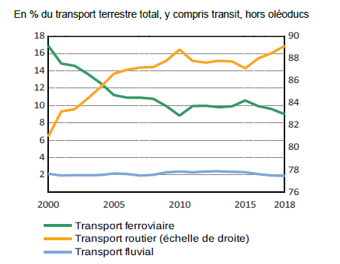
Previsioni di traffico e CO₂
Se il traffico non è quello ipotizzato dai proponenti tutto cambia.
Se i viaggi risparmiati ogni anno sono la metà (450.000) la pura e semplice «compensazione» del cantiere si sposta all’ultimo quarto del secolo e il «risparmio» finisce nel secolo successivo.
Inoltre « Ce n’est pas le tunnel qui va faire advenir un report modal massif de la route vers le rail… »
In Francia la quota della ferrovia nel trasporto merci continua a diminuire da almeno vent’anni

Slide 10
Commento finale
L’IPCC chiede che, a scala mondiale, le emissioni di CO₂ vengano ridotte del 50% entro il 2030
Il Parlamento Europeo si accinge a votare una legge che impegna gli stati membri a ridurre le emissioni del 60% entro il 2030
Su quali basi i governi (e la stessa Unione Europea) insistono, insieme ai vertici dell’imprenditoria e della finanza, nel voler portare a compimento un’opera climaticida e antieconomica come il tunnel della Torino-Lione?

